Slide 1
Grant: Přírodní zahrada

Slide 2
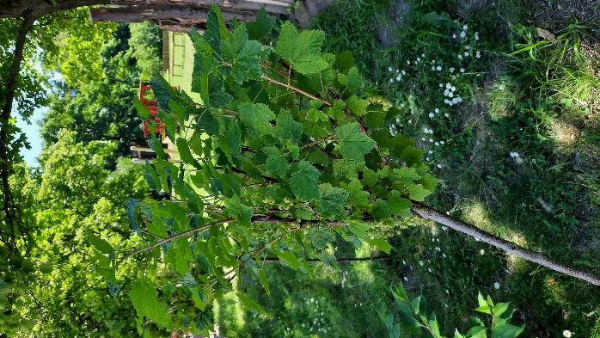
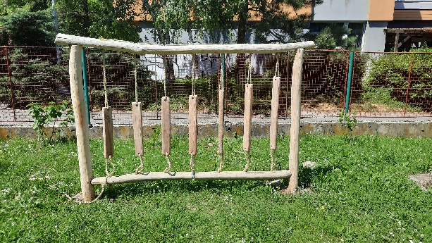
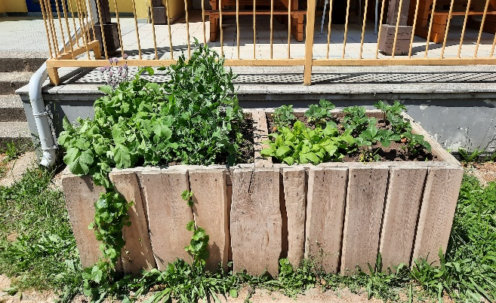

Slide 3
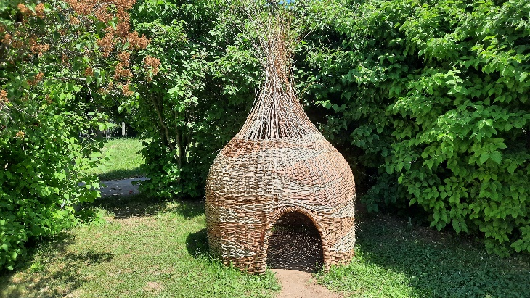
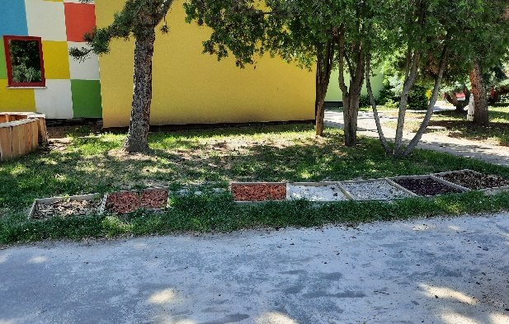
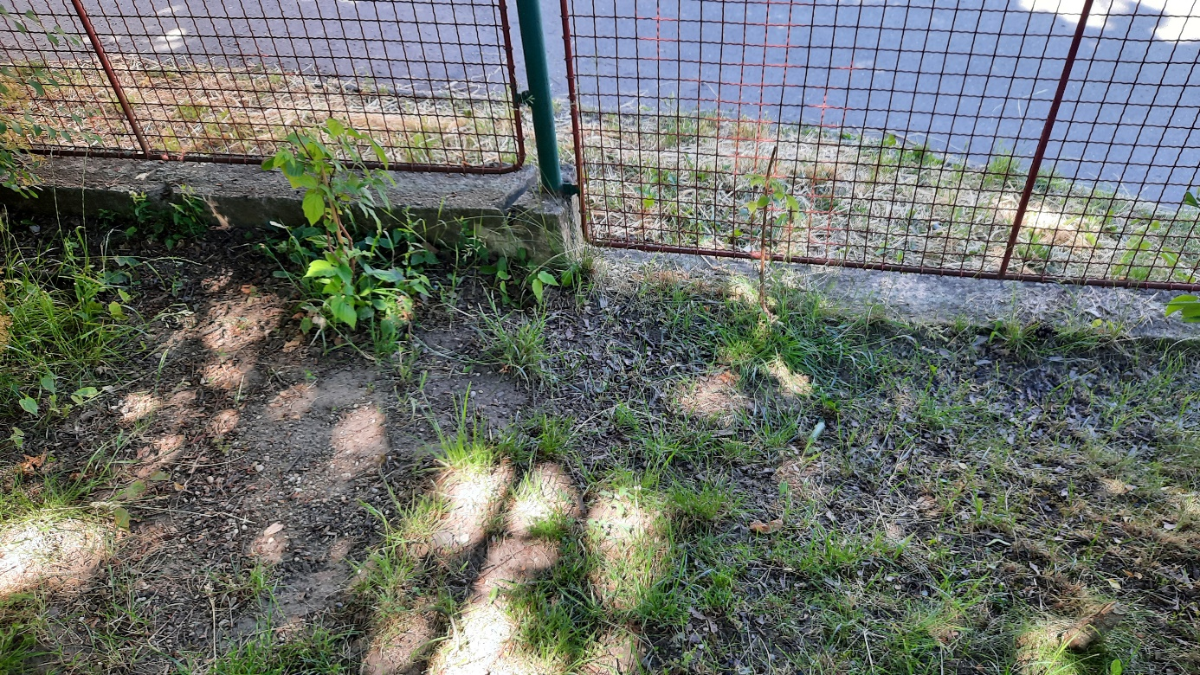
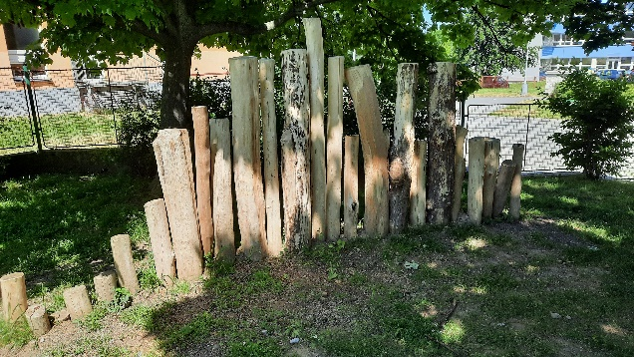
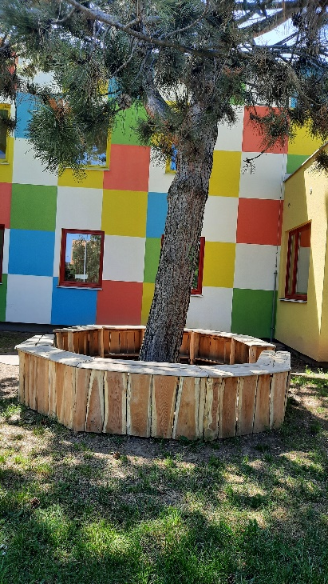
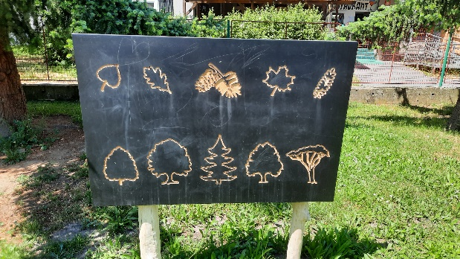

Slide 4
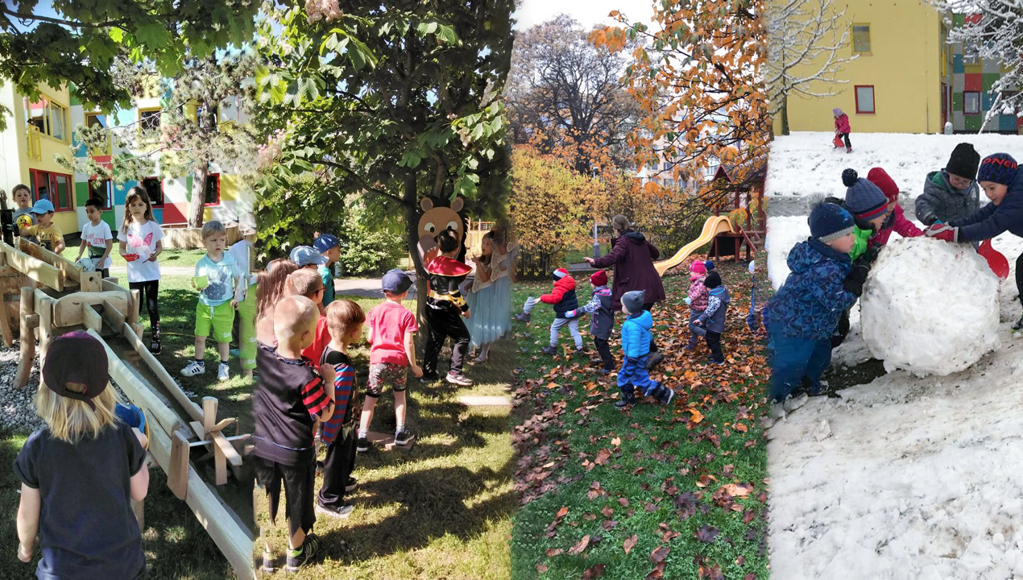
BAVÍME SE CELÝ ROK

Slide 5
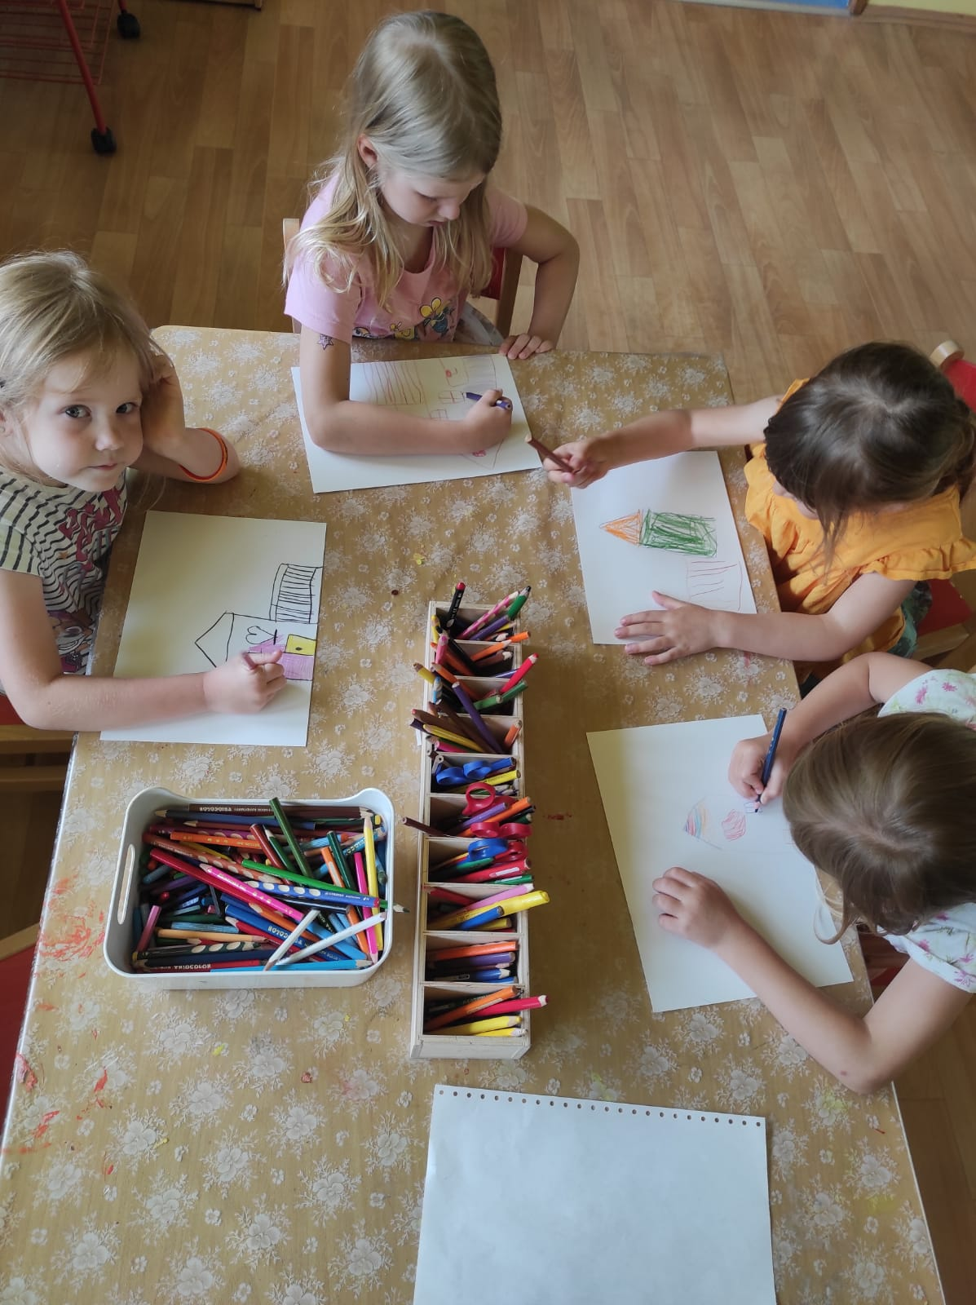
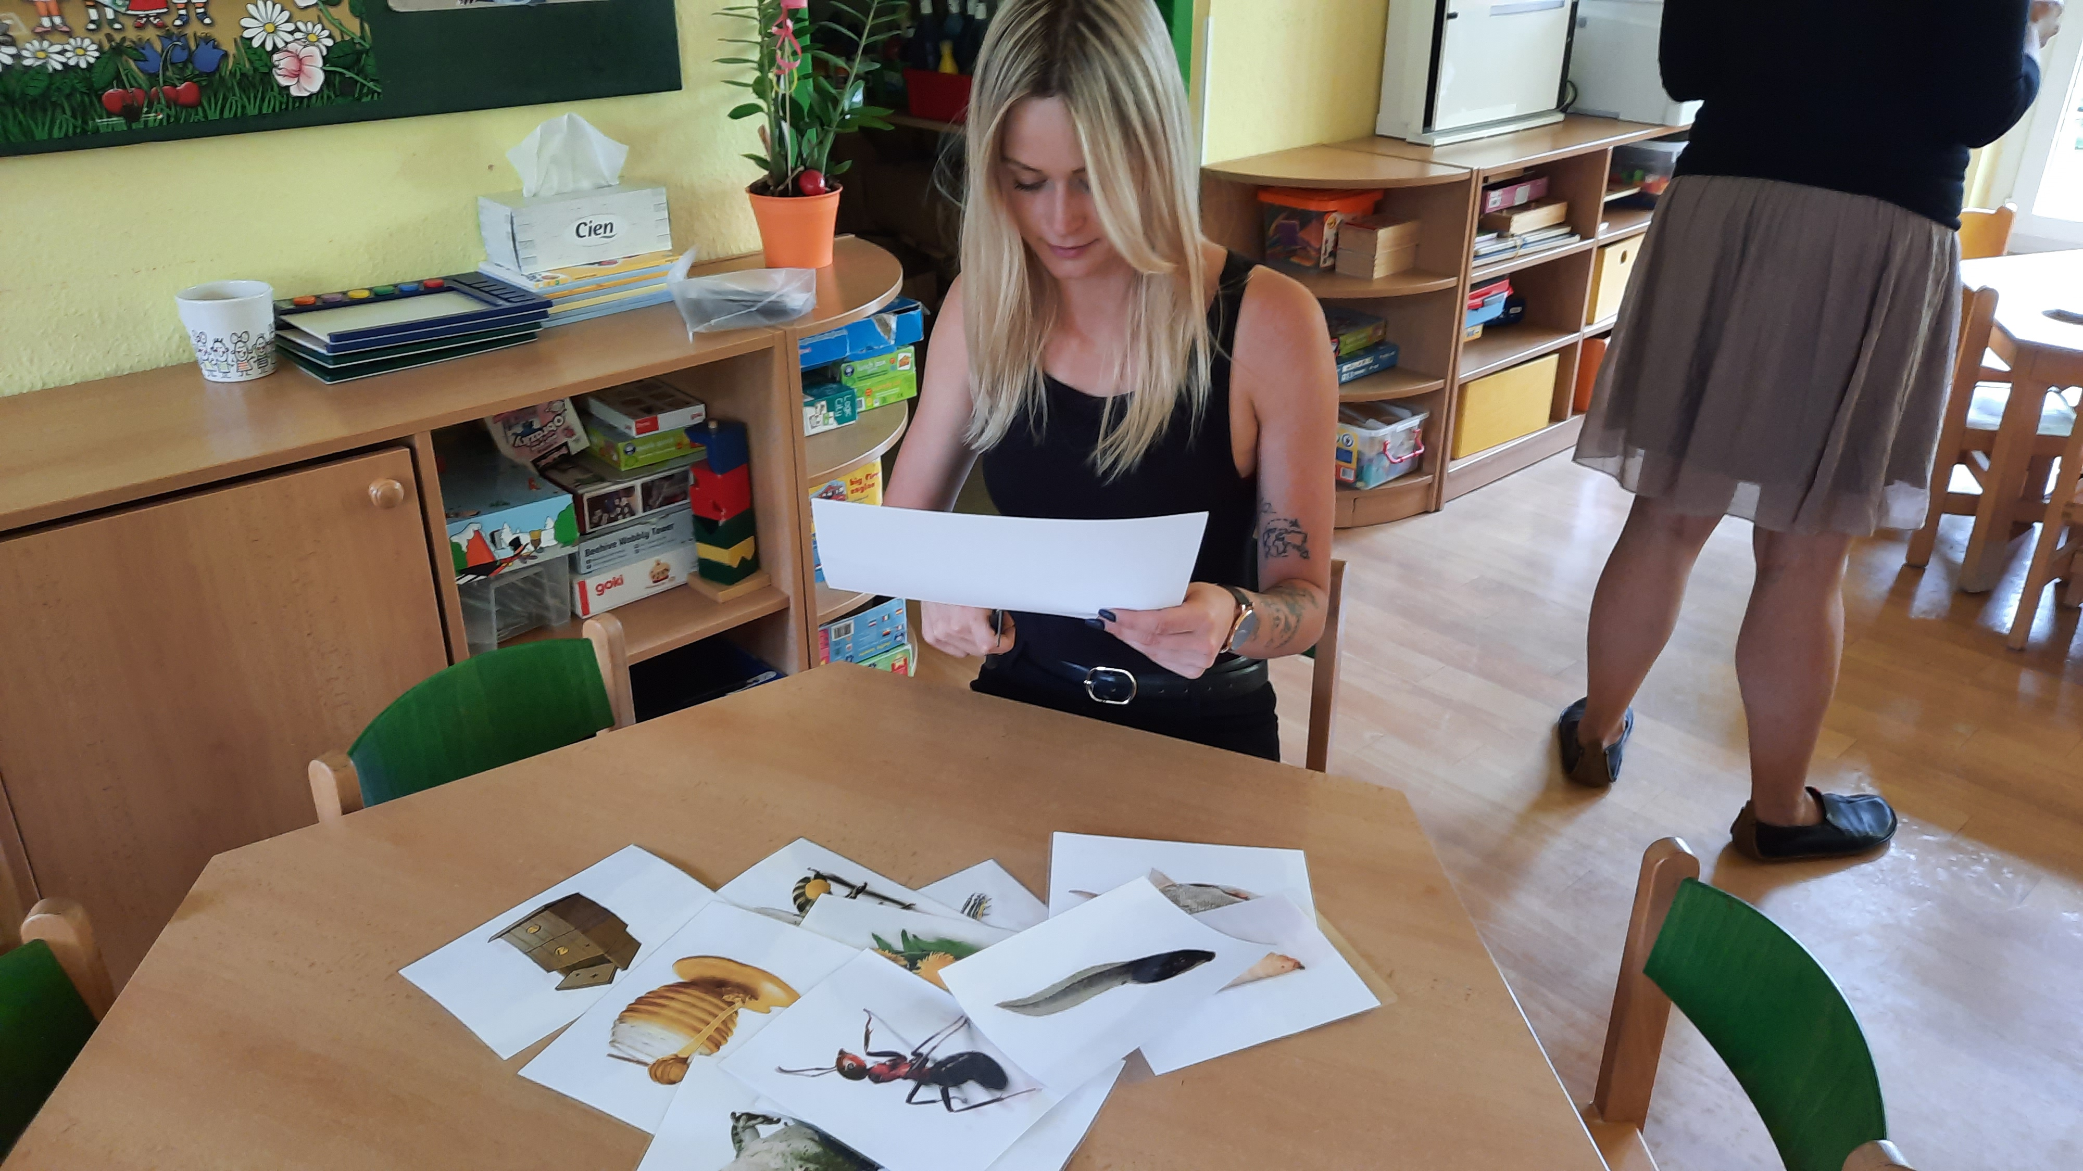
Paní učitelky připravují kartičky na tabule a děti zase kreslí, jak má zahrada se školkou vypadat

Slide 6
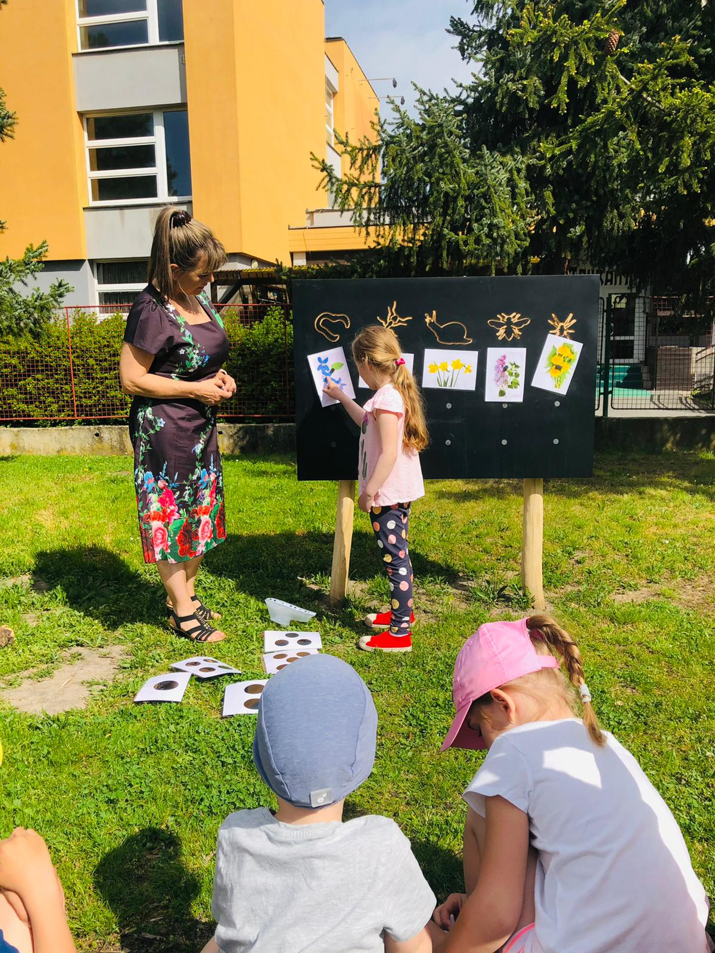
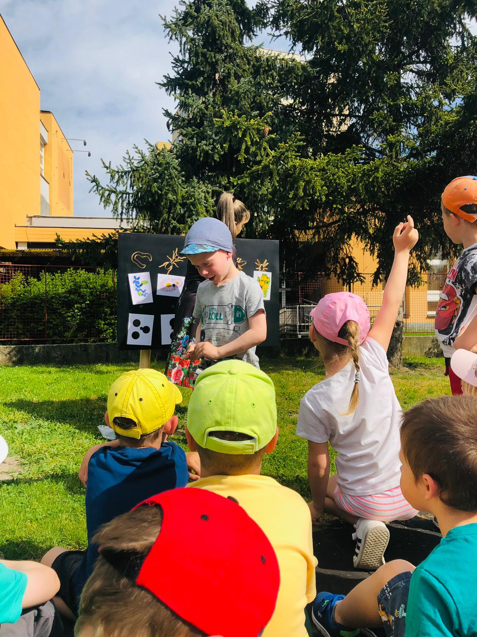
To se to pak pracuje ….. ☺

Slide 7
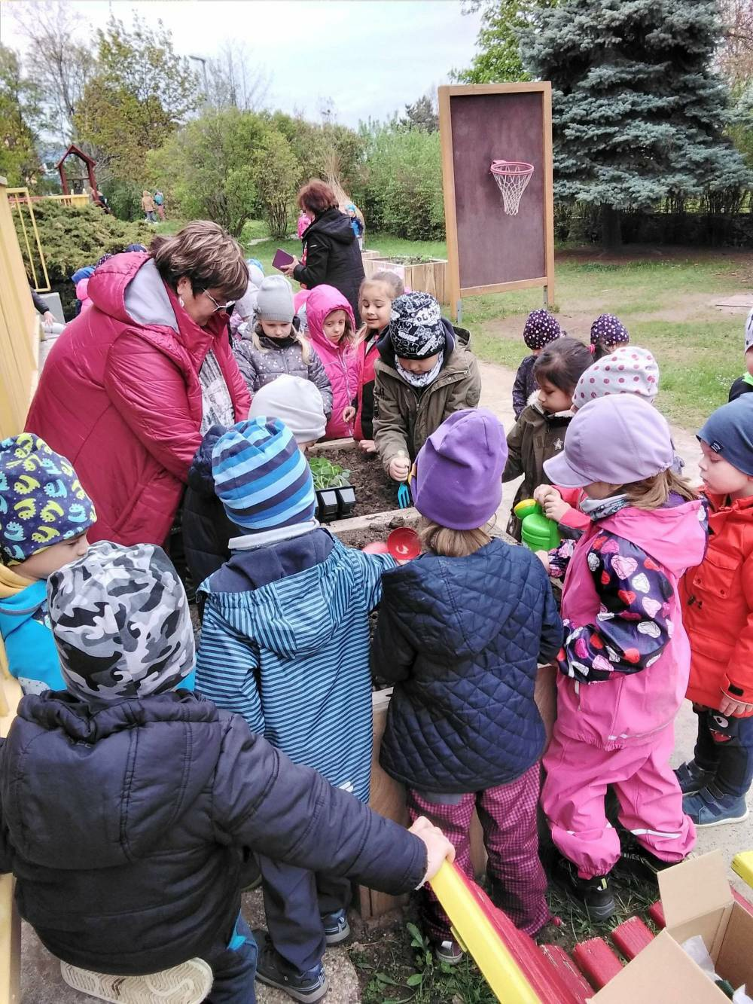
PEČUJEME SPOLEČNĚ O ZAHRADU

Slide 8
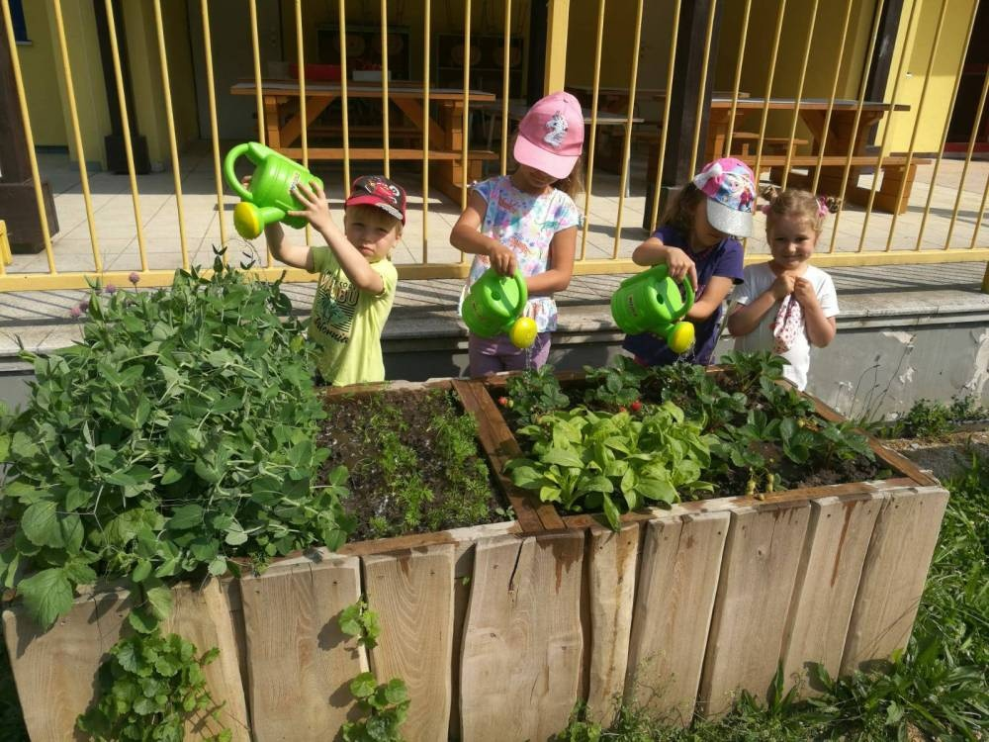

Slide 9
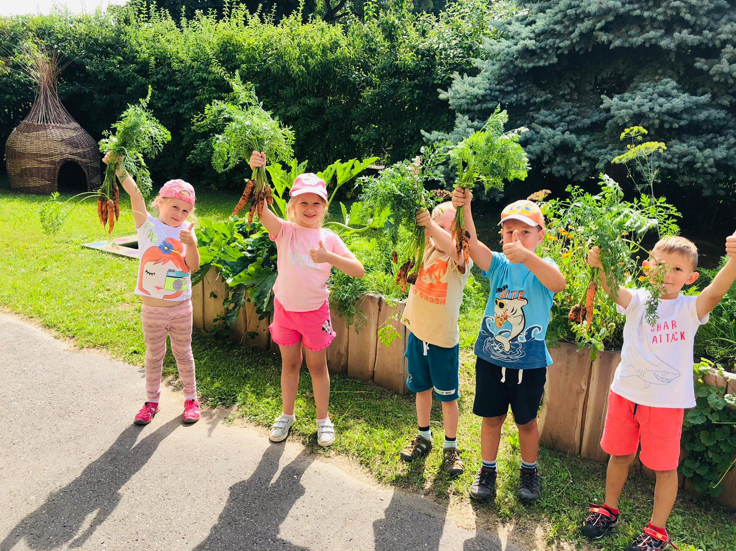
Zahrádka nám naši péči vrací

Slide 10
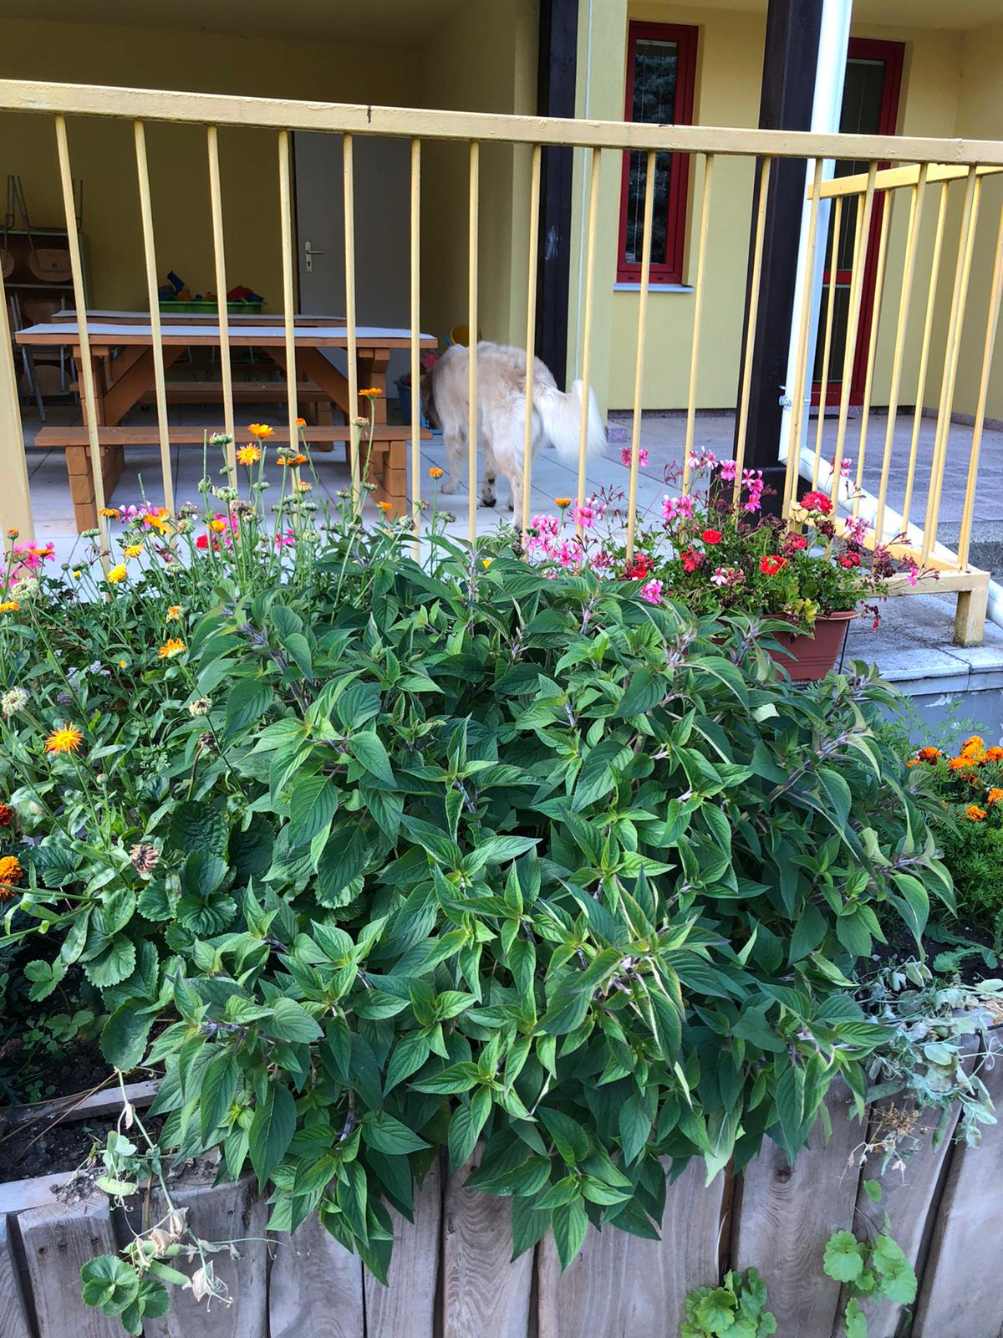
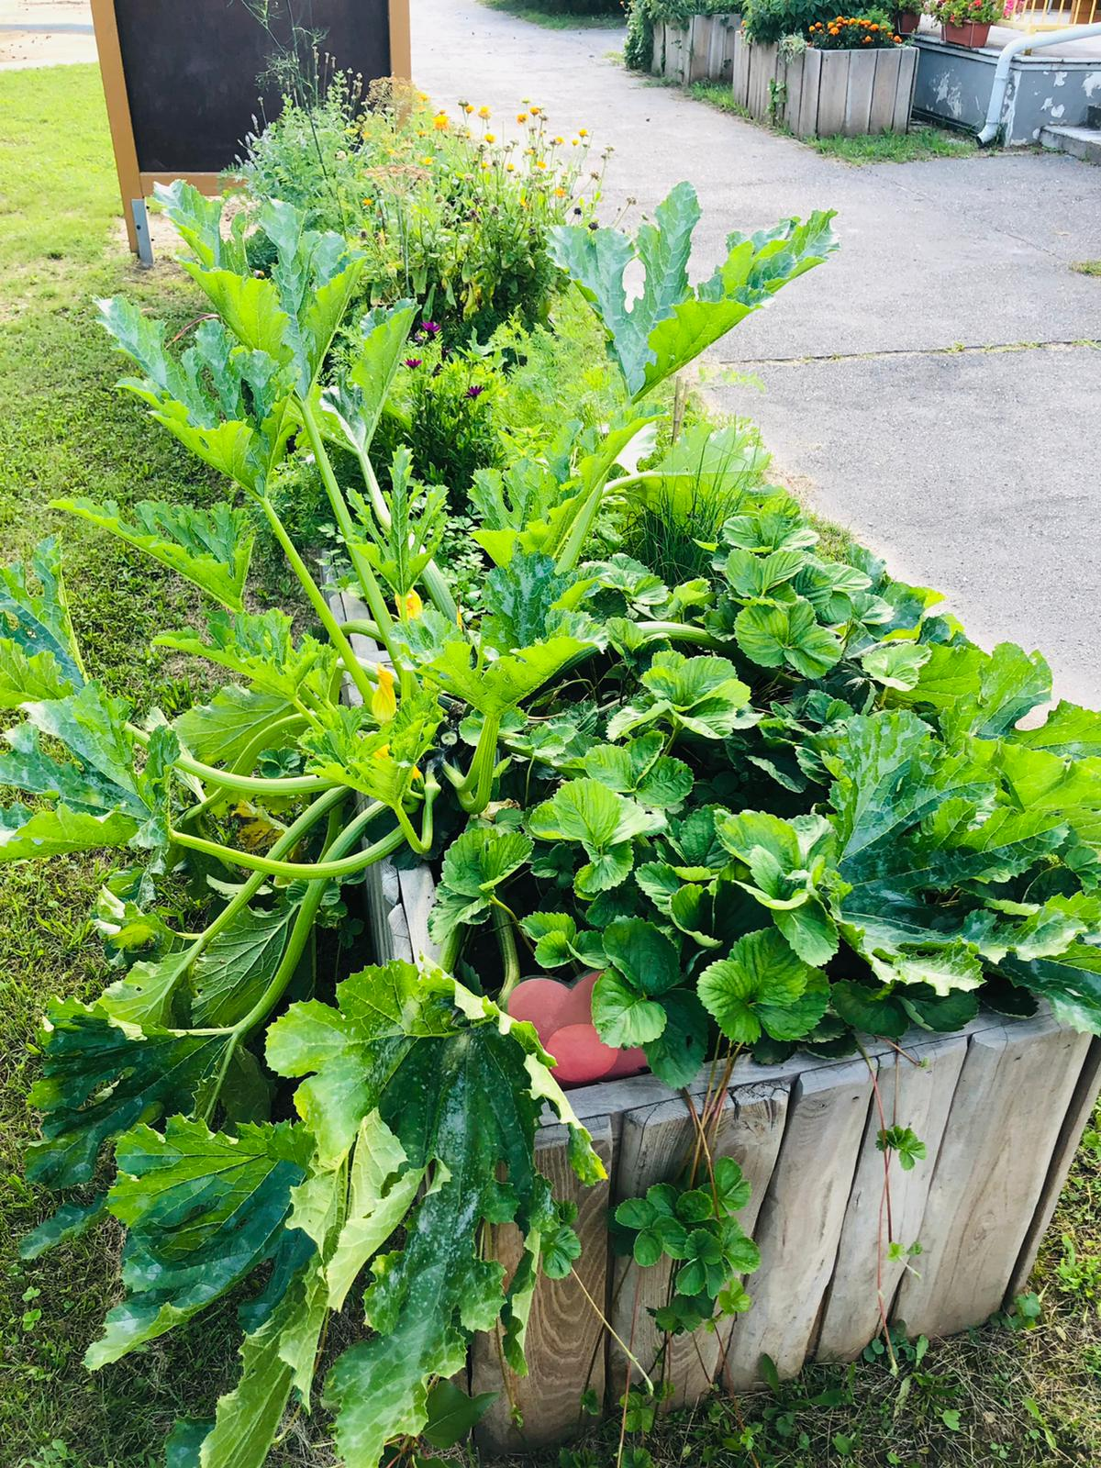

Slide 11
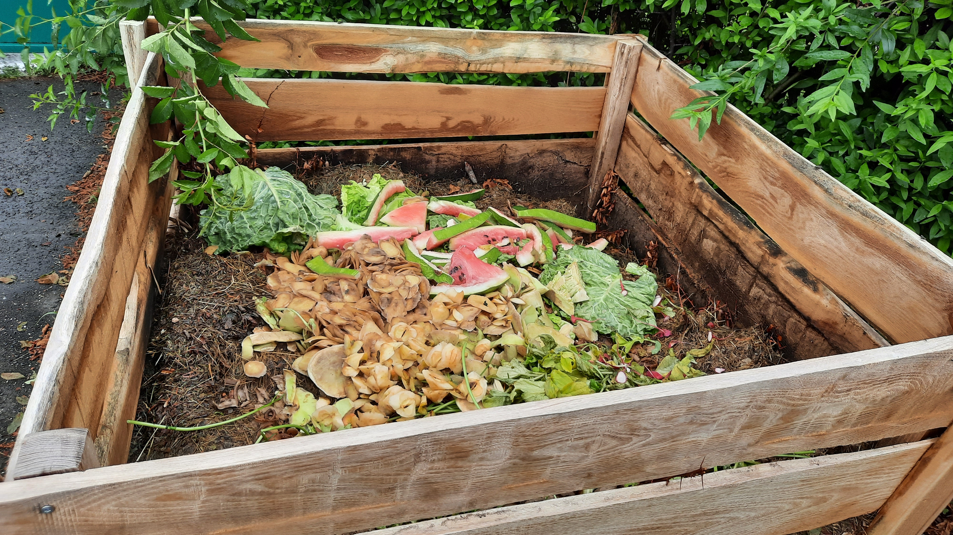
Co paní kuchařky nespotřebují, dá se na kompost
☺

Slide 12
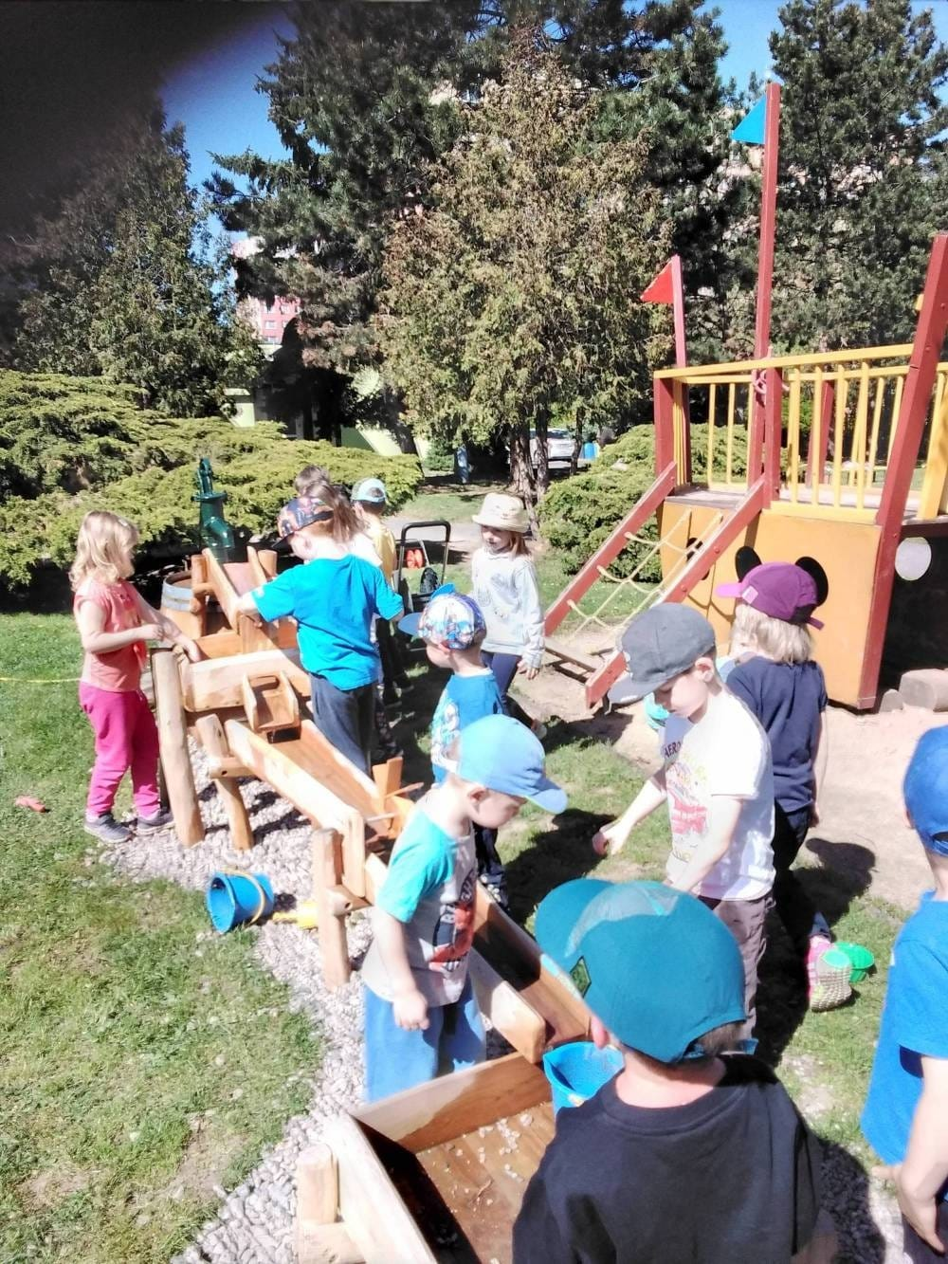
Když je horko, napumpujeme si do korýtek vodu, se kterou si můžeme hrát a zalévat květiny.

Slide 13
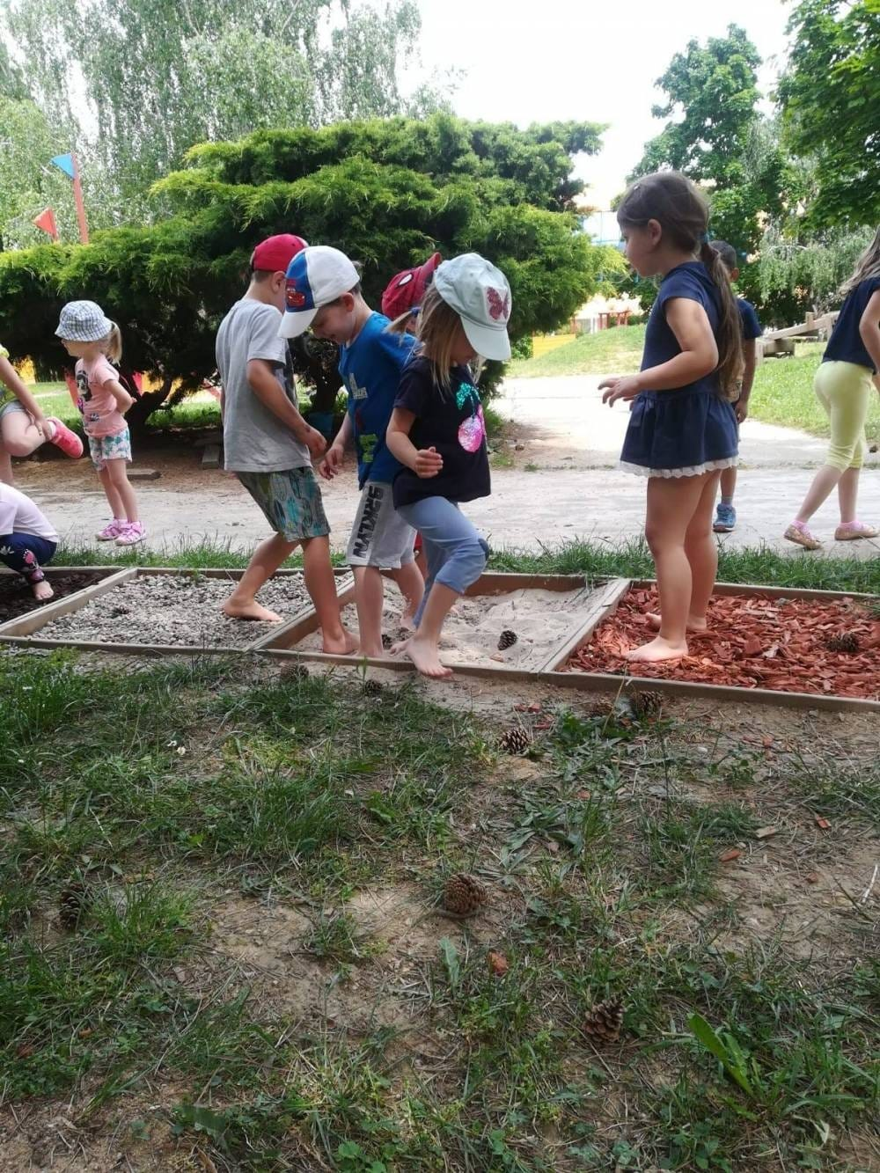
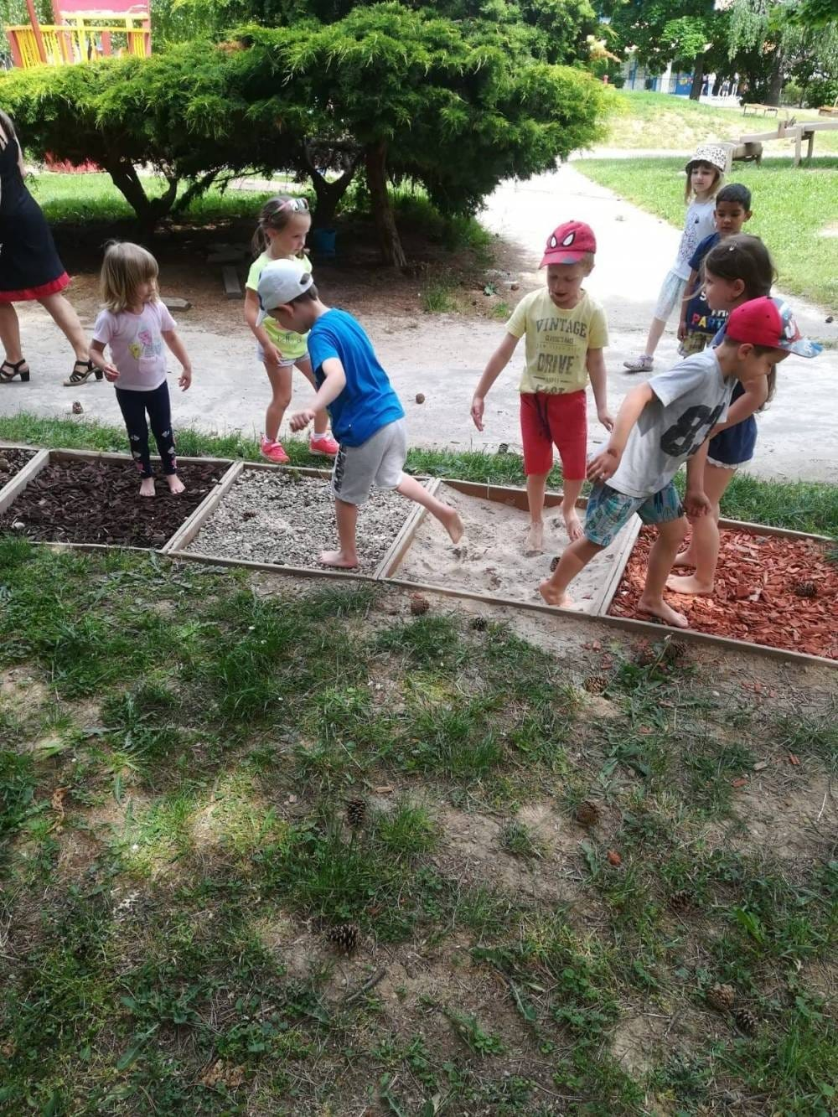
Hmatové chodníčky někdy i trochu bolí ☺

Slide 14
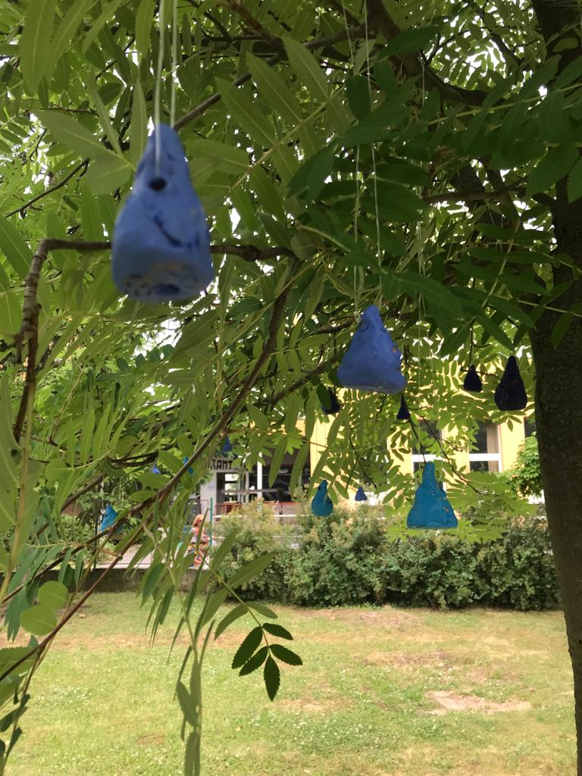
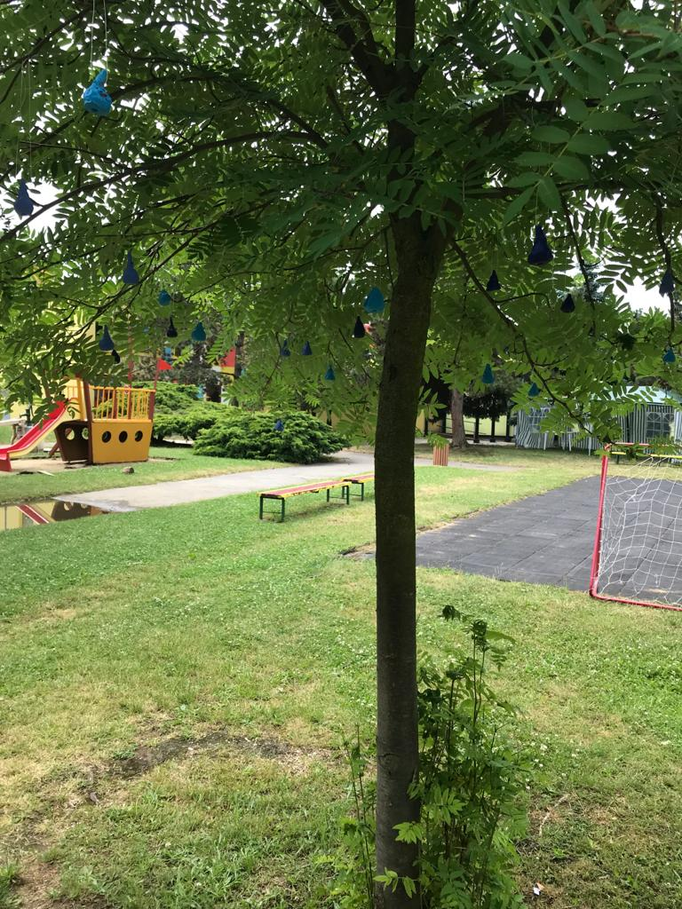
Na zahradě nám také rostou vzácné druhy stromů – například „Kapičkovník obecný“

Slide 15
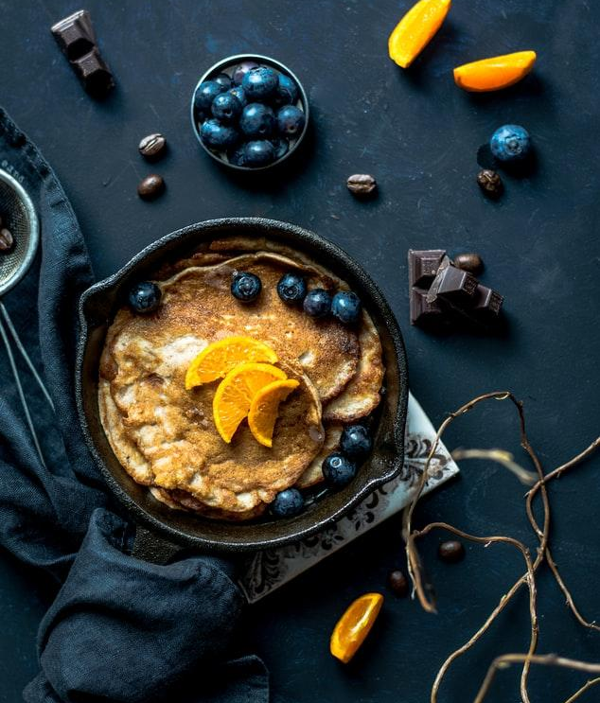
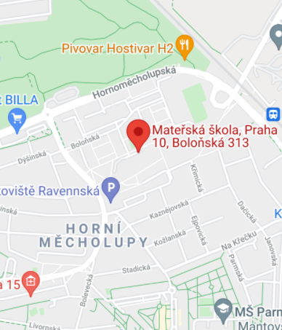
KDE NÁS NAJDETE?
Adresa: Boloňská 313 - Praha 10
Tel.: 271 960 801
E-mail: reditelka@msbolonska.cz
Web: www.msbolonska.cz
facebook: www.facebook. com/Mš - Boloňská
Provoz: od 6:30 do 17:00

Slide 16
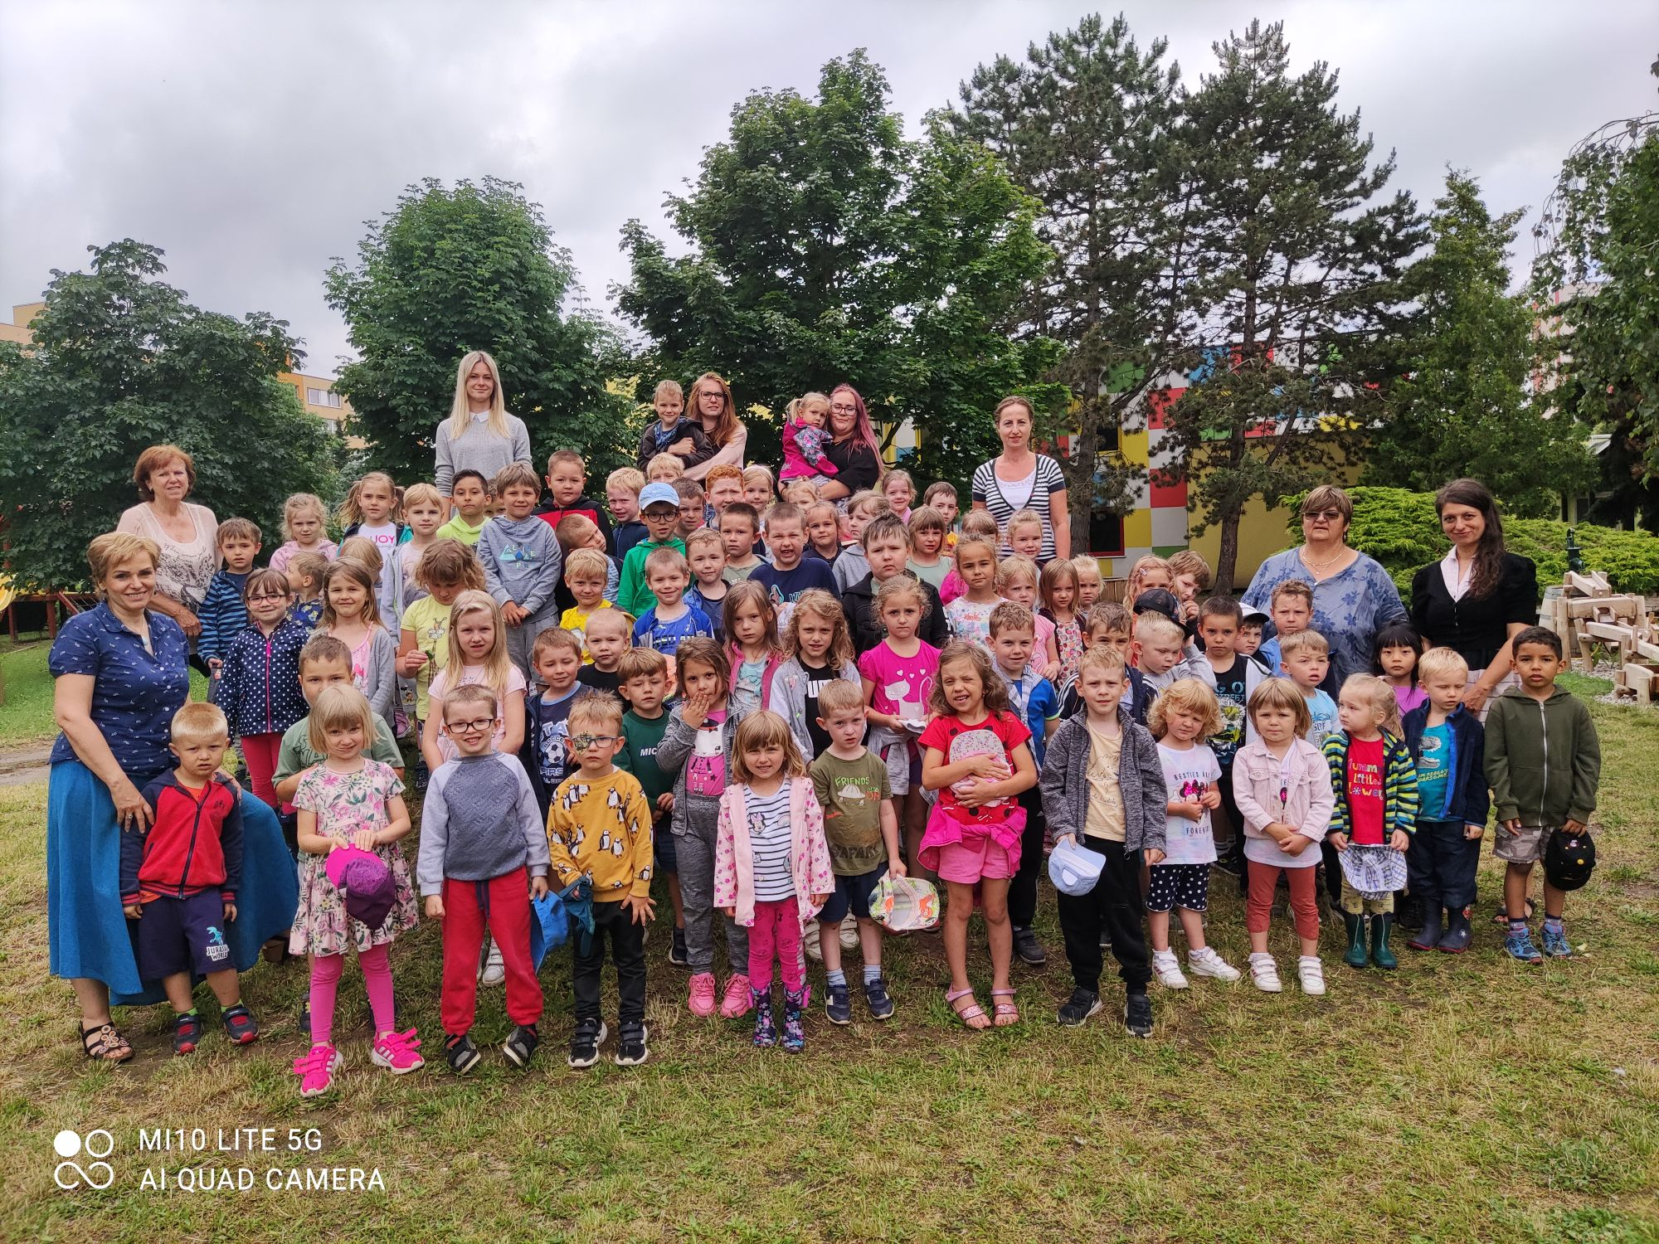
AHOJ VE ŠKOLCE

